Slide 1
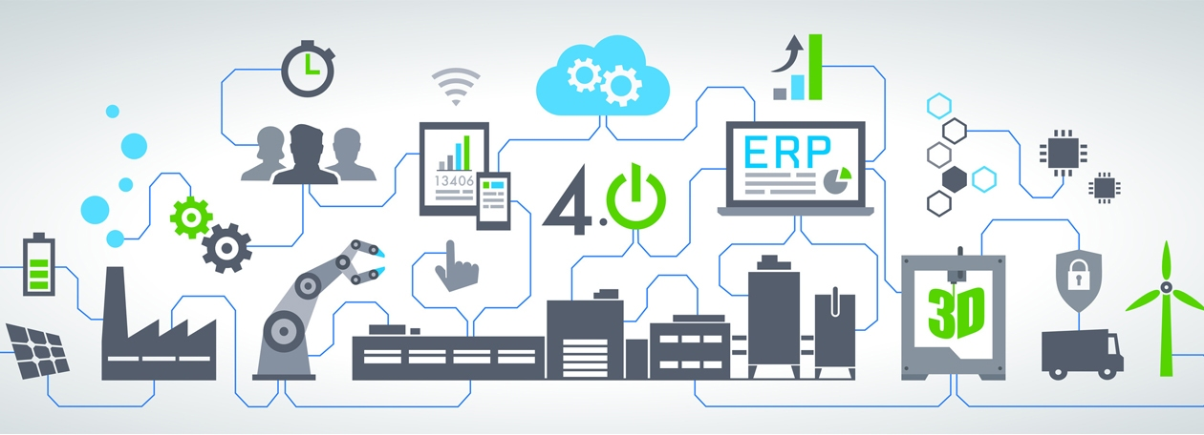
Proyectos para Fabrica Inteligente integrados con IIoT y Ai

Slide 2
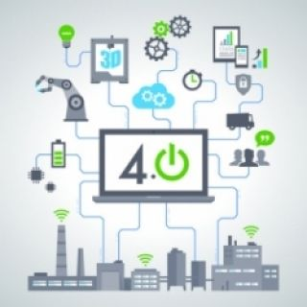
CONTENIDO
Introducción a la Fabrica Inteligente
Que es la fabrica inteligente?
Que es IIoT?
Que es Ai industrial?
Aplicaciones industriales resueltas con fabrica inteligente
Esfuerzos de Continental para llegar a ser fabrica inteligente (localidades)
Posibilidades y fuentes de información del IIoT
Sitios de interés encontrados en Google
Bibliografía sugerida
Socios tecnológicos (ej. Intel, Nvidia, Newark, Steren)
Posibilidades y fuentes de información de la Ai aplicada a la industria
Sitios de interés encontrados en Google
Bibliografía sugerida
Socios tecnológicos (ej. Nvidia, Google, Microsoft, Amazon, Pytorch, Kaggle)
Introducción a lenguajes de programación para Ai
Alternativas de programación
Comunidades con mayor afluencia (Tensor Flow, Kaggle)
Desarrollo de aplicación para acceso controlado (ID de números escritos a mano)
Ejemplo desarrollado para colección de datos y toma de decisiones (control inteligente)
Ejemplo desarrollado para detección de logotipo de llave
Metodología del socio académico de UNIVA
Lanzamiento del reto:
Aplicado a Ingeniería de planta
Aplicado a Inspección visual

Slide 3
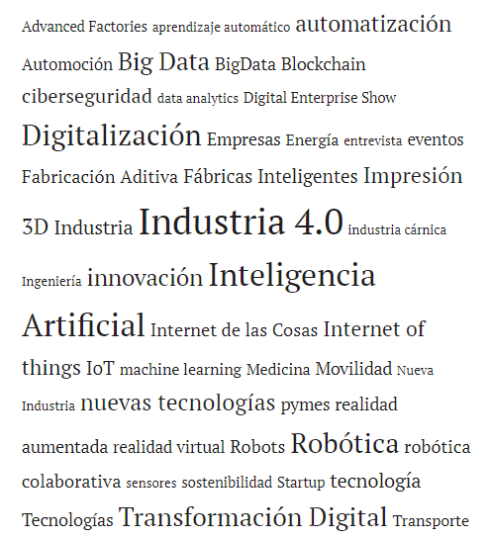
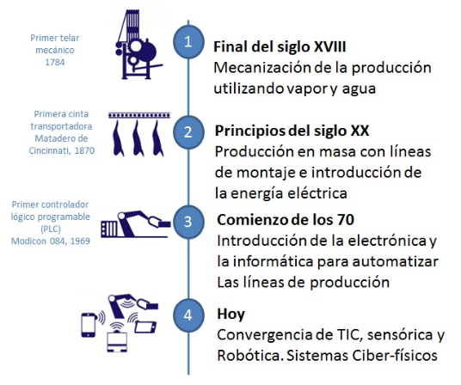
INTRODUCCION A LA FABRICA INTELIGENTE
Una fábrica inteligente es aquella que trabaja con un enfoque global, utilizando procesos flexibles, interconectada en tiempo real. Capaz de adaptarse de manera rápida y eficaz a las demandas de un mercado globalizado.

Slide 4
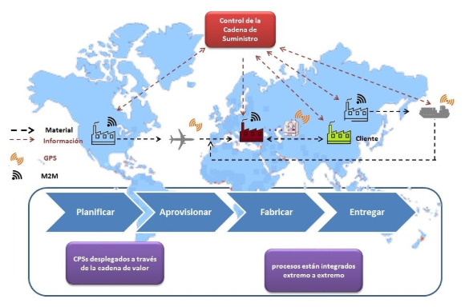
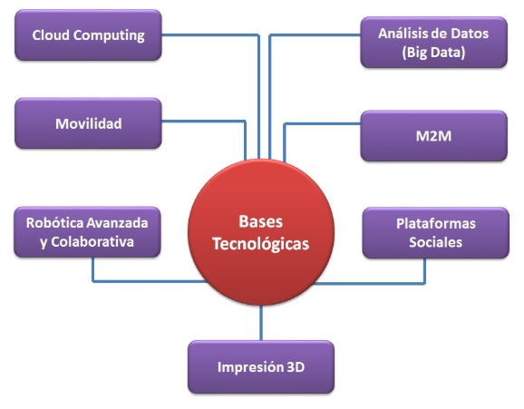
INTRODUCCION A LA FABRICA INTELIGENTE
Tecnologías clave para i4.0
Inteligencia de Negocios

Slide 5
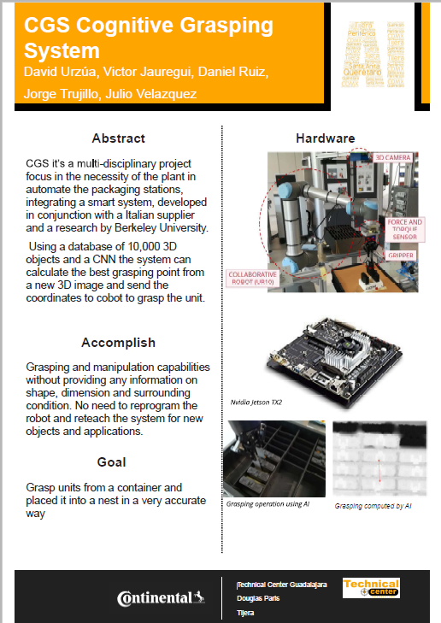
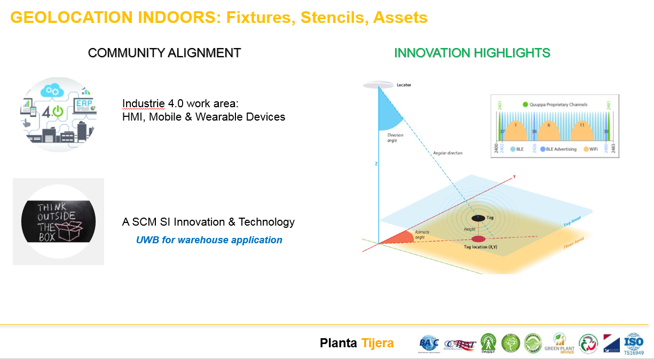
PROYECTOS DE i4.0 EN CONTINENTAL

Slide 6
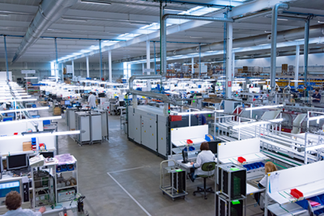
PROBLEMÁTICA EN PISO DE PRODUCCION
Se han detectado problemas funcionales en algunas maquinas por sobrecalentamiento, generando que la cantidad de aire frio dentro de la nave aumente y por consiguiente se incremente el gasto eléctrico y los costos energéticos de operación.

Slide 7
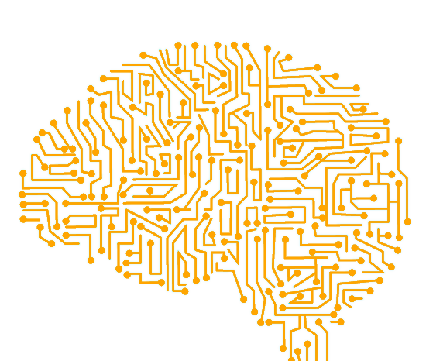
Inteligencia Artificial
Disciplina del campo de la informática, que busca la creación de máquinas que puedan imitar comportamientos inteligentes.
Subcategorías de aplicación
Robótica
NLP
Visión
Data

Slide 8
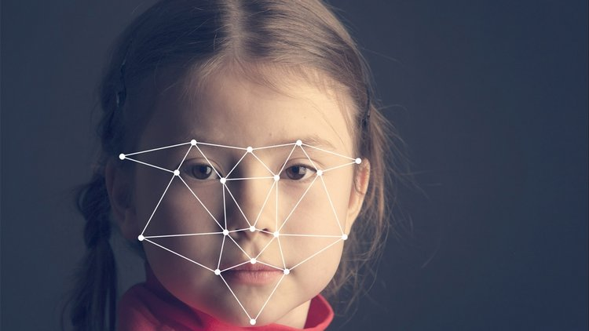
Machine Learning (ML)
Definición:
Aprendizaje automático: Rama de la IA que busca botar a las máquinas de capacidad de aprendizaje.
En base a miles de ejemplos un algoritmo puede deducir
(Es diferente programar que elementos forman una cara
que automáticamente aprender que es una cara)

Slide 9
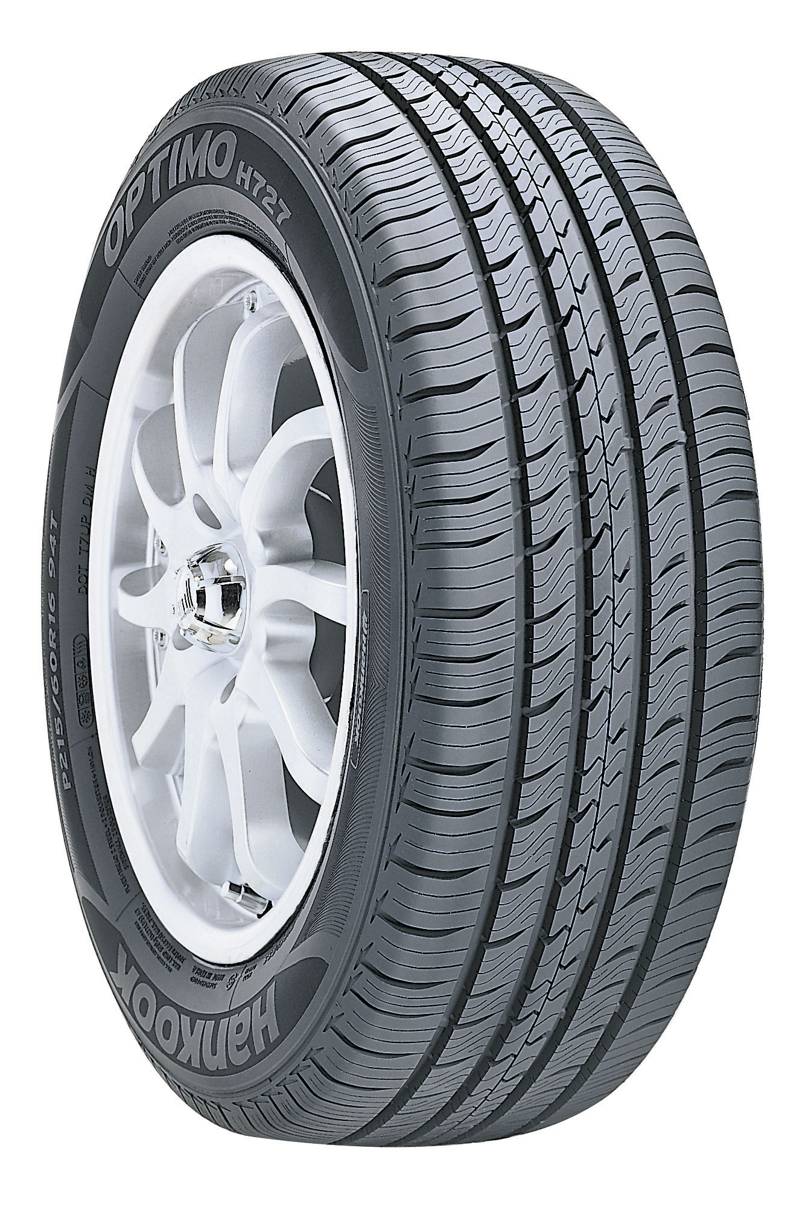
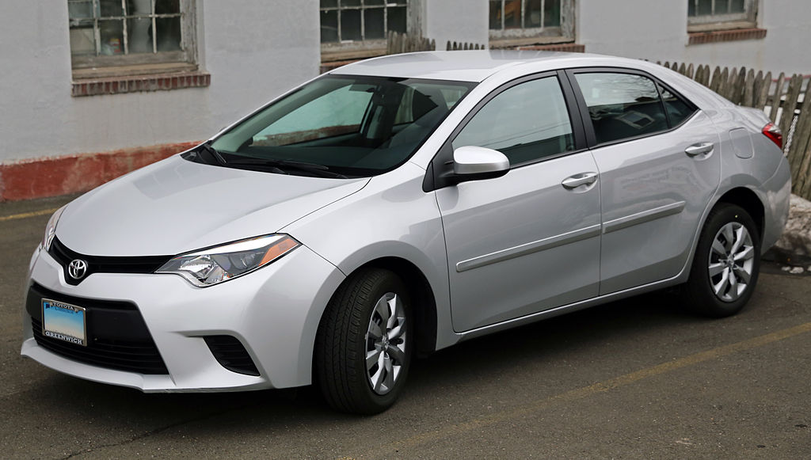
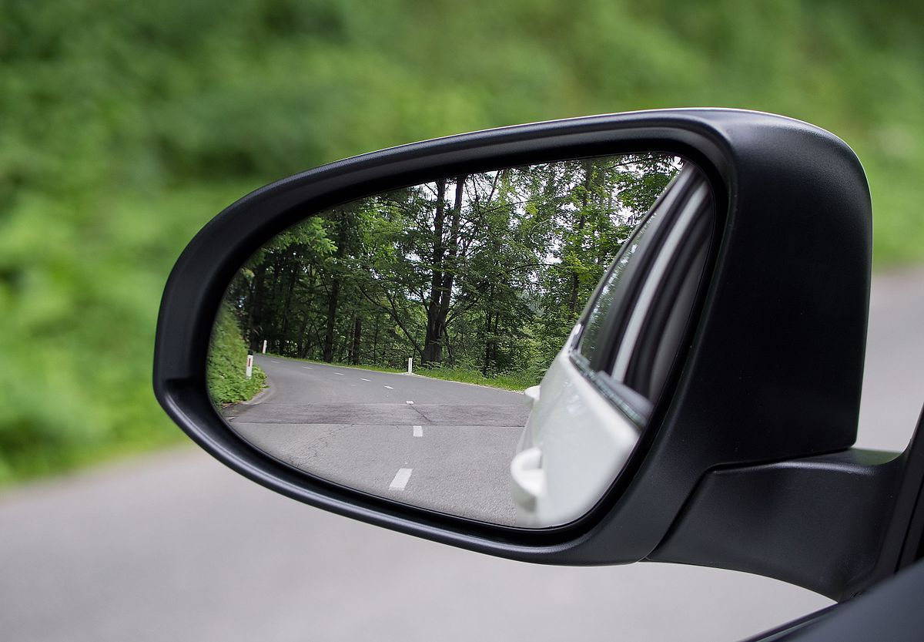
Deep learning (DL)
Definición:
Conjunto de algoritmos de aprendizaje automático (ML) que intenta modelar abstracciones de alto nivel en datos usando arquitecturas computacionales que admiten transformaciones no lineales en forma matricial o tensorial.
(Al juntar capa tras capa de conceptos concretos podemos aprender a extraer conceptos más abstractos)

Slide 10
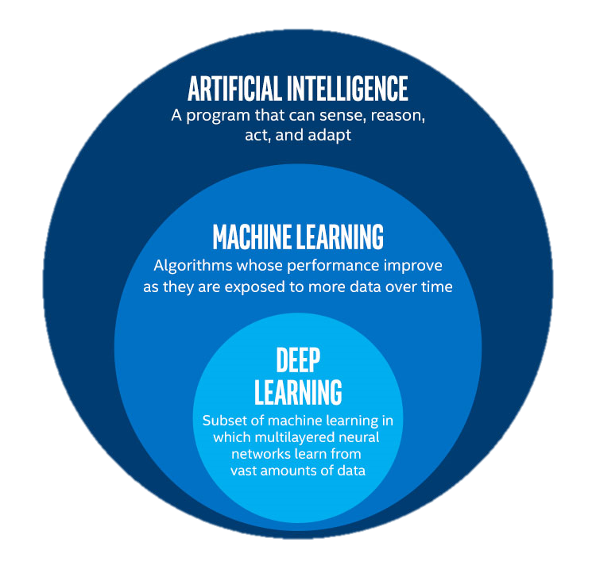

IA espectro completo

Slide 11
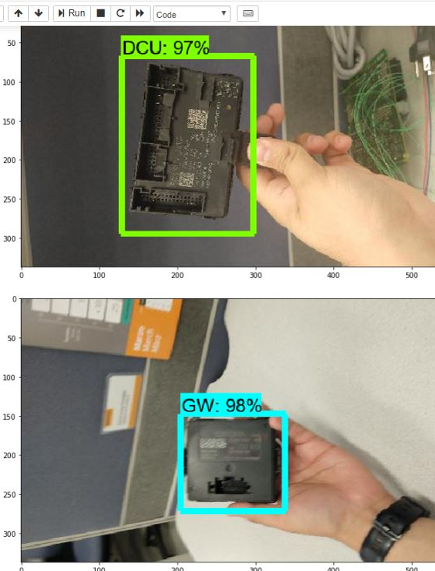
Uso de DL en Continental Mnfc
Clasificación de módulos
Detección de fallas
Beneficios:
Probado con buenos resultados con solo 70 muestras por objeto.
Tiempo de respuesta en ms.

Slide 12
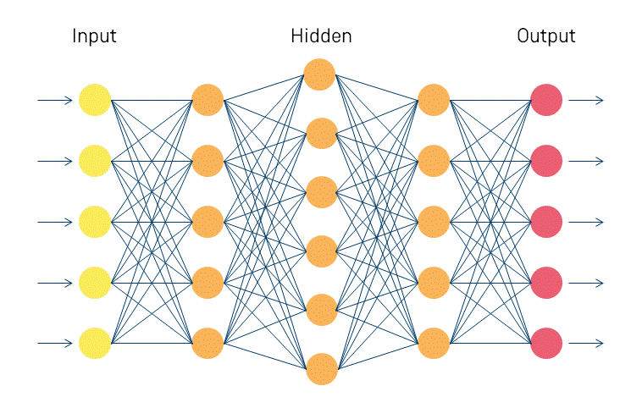

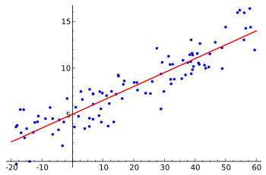
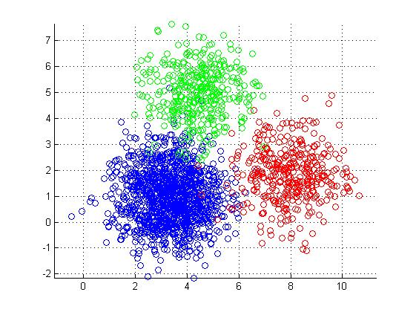
Técnicas ML
1
Redes Neuronales 1
Arboles de decisión 2
Regresión 3
Clasificación 4
2
3
4

Slide 13
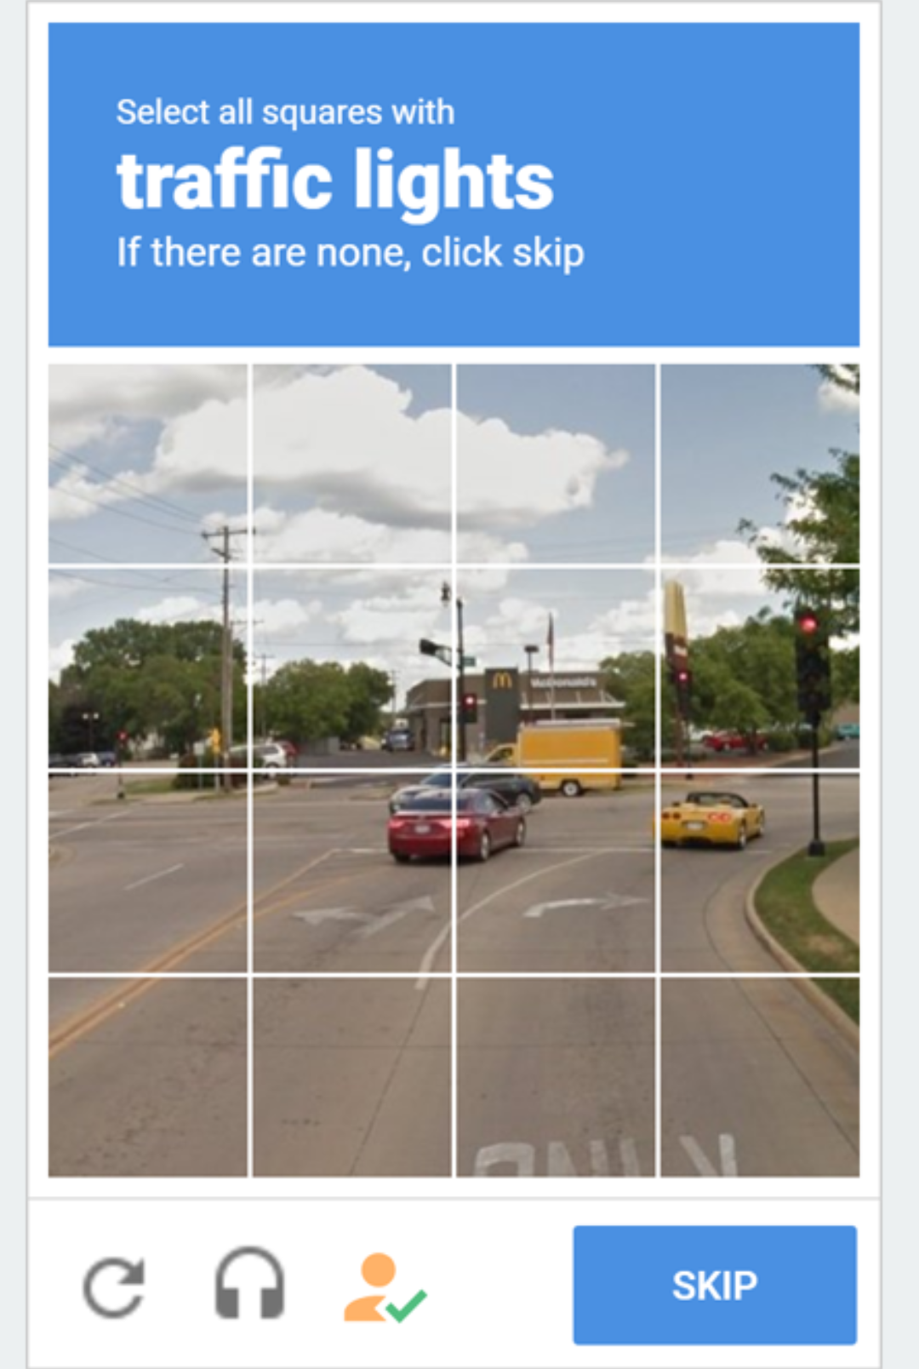
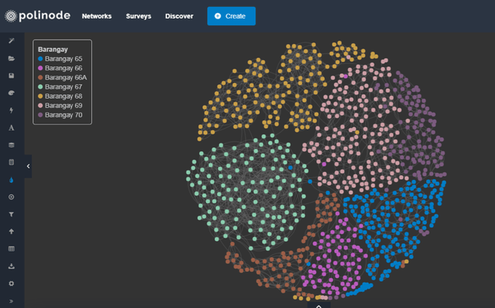
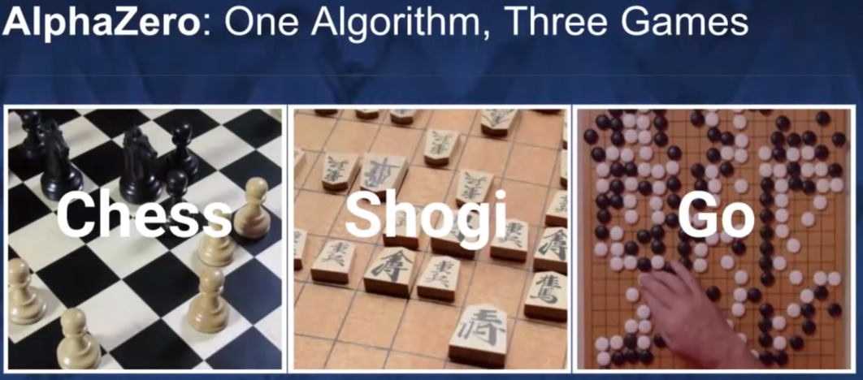
ML, Tipos de Algoritmos
Aprendizaje Supervisado---1
Aprender a base de ejemplos etiquetados
Clasificación y Regresión
Ej: Identificación de Spam
Aprendizaje No Supervisado--- 2
Patrones no etiquetados
Clusterización y Asociación
Ej: Clusterización
Aprendizaje Reforzado---- 3
Aprendizaje a base de prueba y error
Robótica, Juegos
Ej: Ajedrez, Cobots
1
2
3

Slide 14
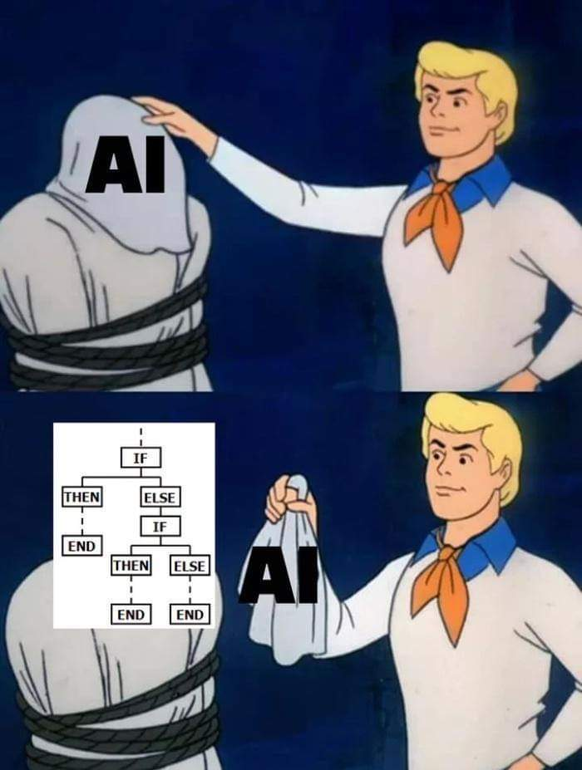
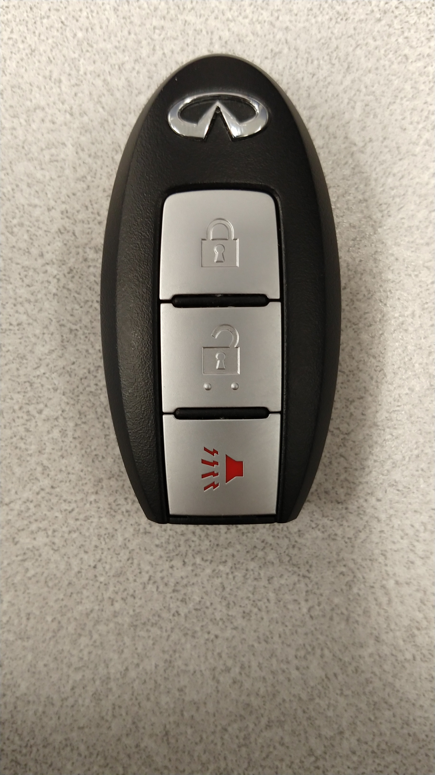
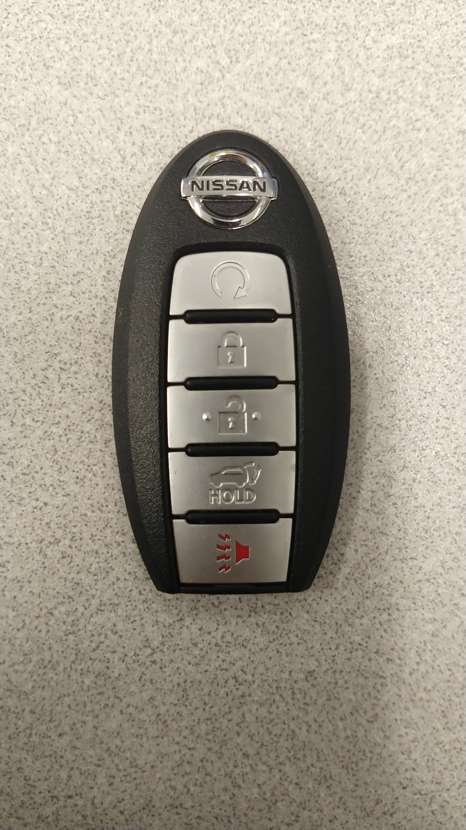
Como la IA aprende diferencias ?

Slide 15
Ejemplo Parejas y Divorcio
Somos psicólogos y nos especializamos en divorcios.
Hemos tratado a lo largo de nuestra carrera 3000 parejas.
Sabemos que características hacen que se concluya la relación con un divorcio como:
Su estado socioeconómico, cuantos hijos tienen, sus familias, vida social.
Y nosotros etiquetamos que parejas con que características terminan en divorcio.
Lo que nos permite saber a futuro si una pareja se va a divorciar o no por sus características.

Slide 16
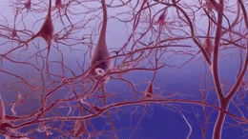
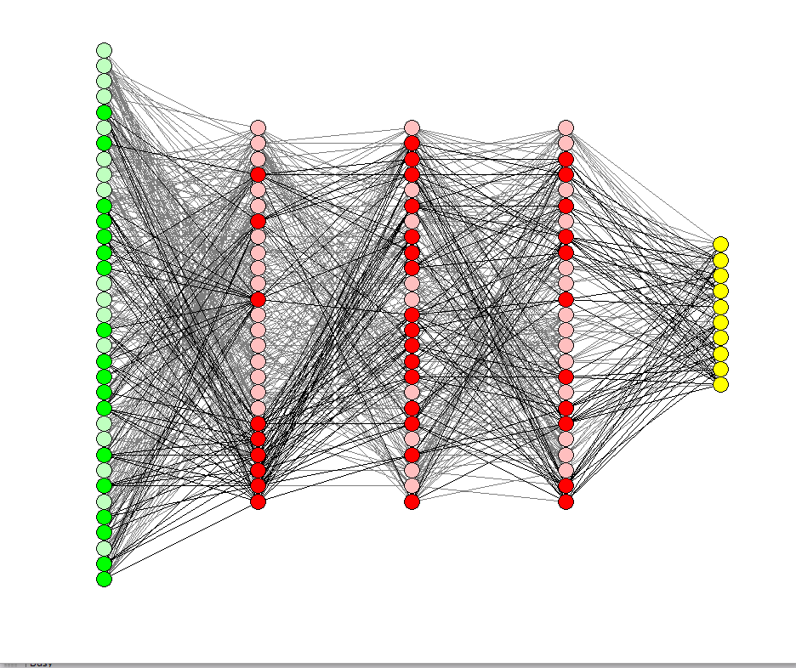
Neural networks – Redes neuronales
Modelo computacional vagamente inspirado en el comportamiento observado en su homologo biológico.
Consiste en un conjunto de unidades, llamadas neuronas artificiales, conectadas entre si para transmitirse señales. La información de entrada atraviesa la red neuronal (donde se somete a diversas operaciones) produciendo unos valores de salida.

Slide 17
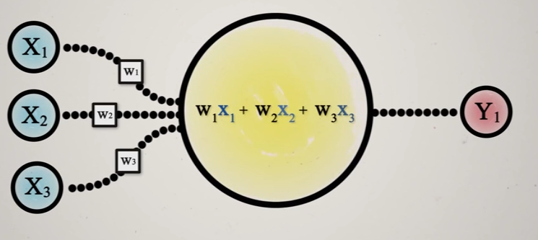
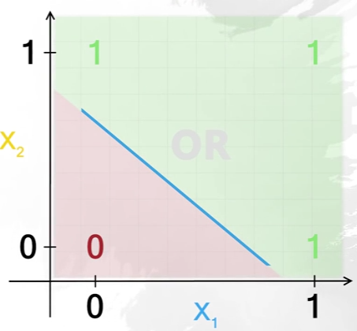
Neurona
Entradas + Pesos + Sumatoria +Activación

Slide 18

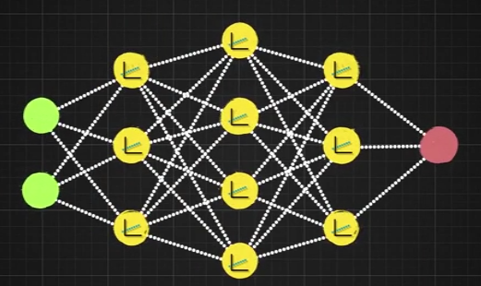
Red Neuronal

Slide 19
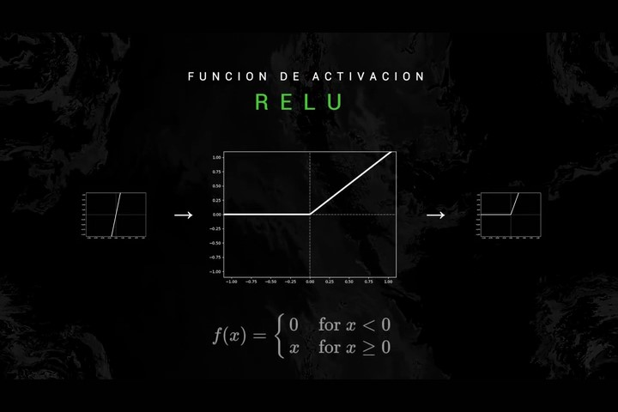
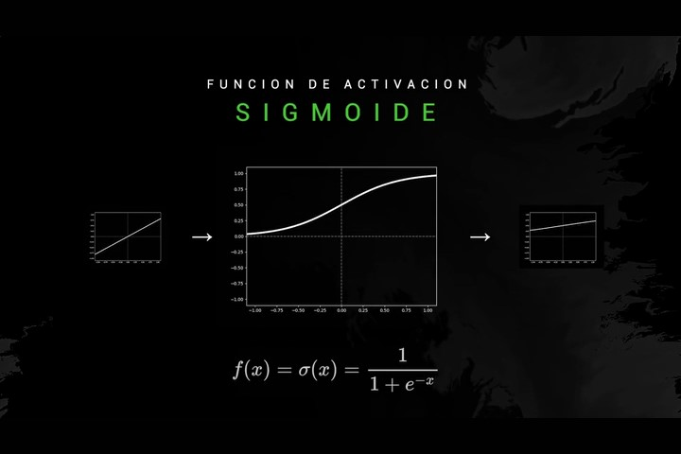
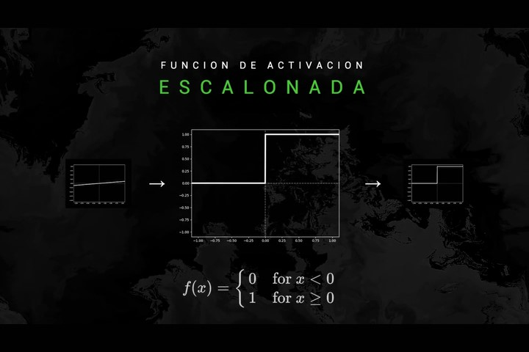
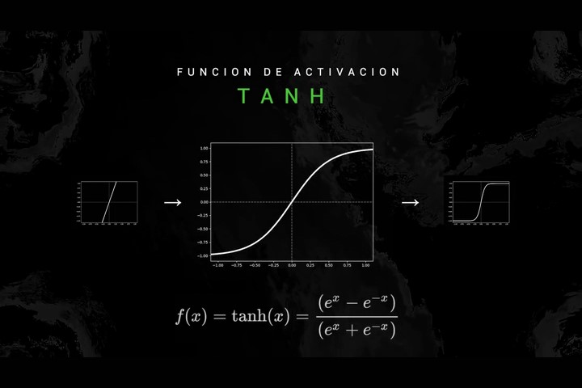
Funciones de activación

Slide 20
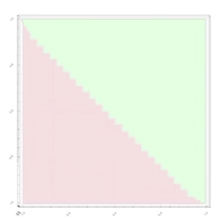
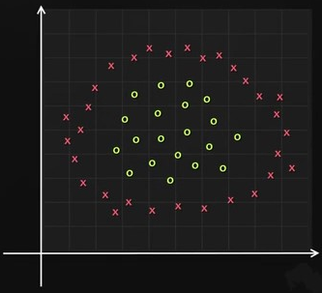
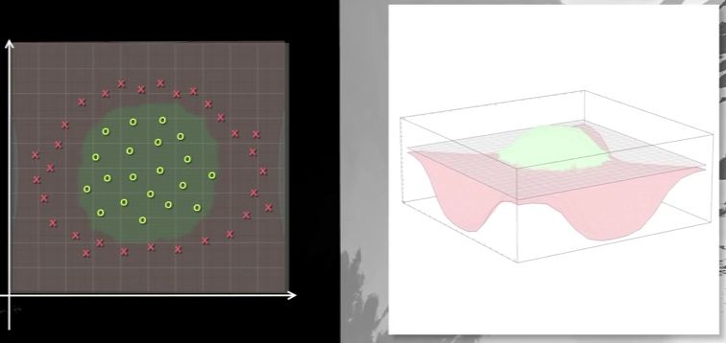
Modelar Datos

Slide 21
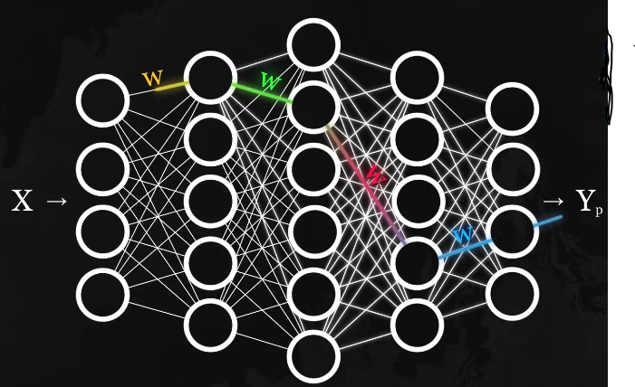
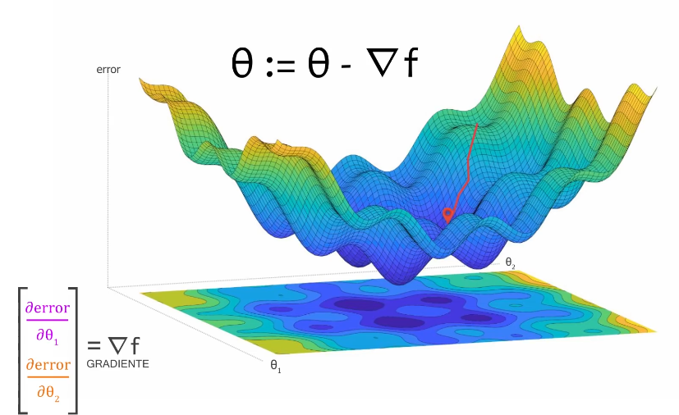
Aprendizaje (backpropagation)

Slide 22








Compañías y su campo
NLP
Autonomuos driving
Vision, Web Services
Music Suggestions
Apps, Web Services
Marketing, Web Services
Face Recognition
HW, SW for development

Slide 23
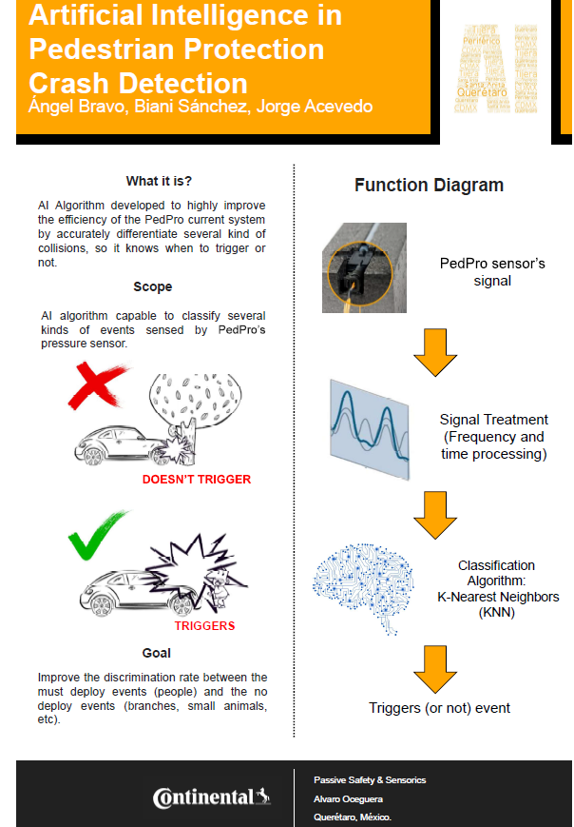
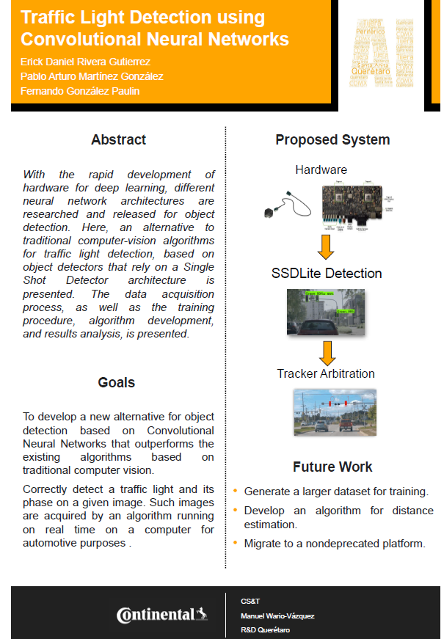
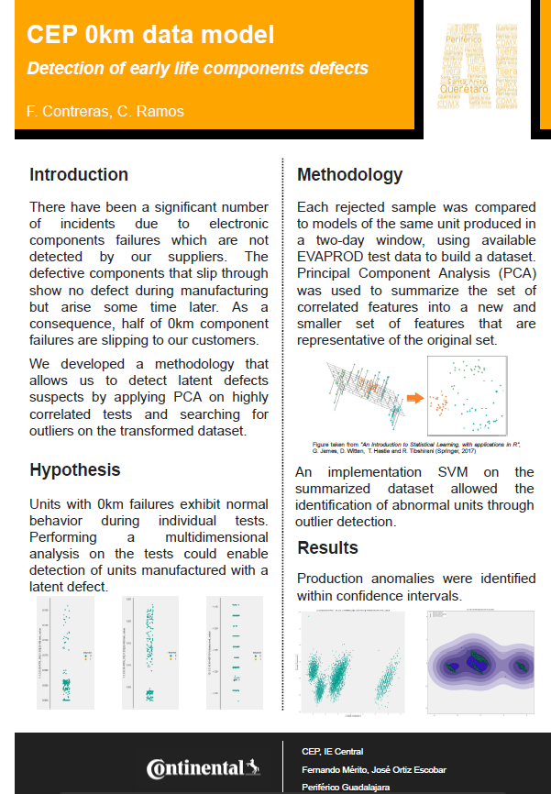
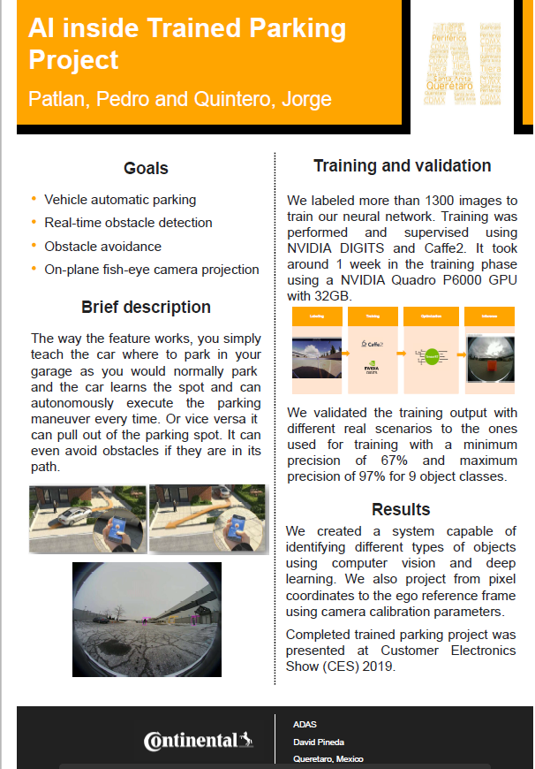
IA en Continental Automotive

Slide 24





Preparación de ambiente práctica
Práctica 1:
Clasificación de números escritos a mano
Práctica 2:
Clasificación de unidades con
Nivel 4
Nivel 3
Nivel 2
(Uso de tarjeta gráfica)
Nivel 1

Slide 25
Instalación
Instalación Anaconda / Windows / Python 3.7 64Bits
https://www.anaconda.com/distribution/
https://repo.anaconda.com/archive/Anaconda3-2019.03-Windows-x86_64.exe
Abrir Anaconda Prompt
Escribir pip install tensorflow
pip install tqdm
Pip install opencv-Python
https://github.com/DavidUrz/AiContinental
Descargar repositorio y descomprimir en Desktop:

Slide 26
Referencias
Libros:
Make your own Neural Network – Tariq Rashid
Deep Learning Cookbook – Douwe Osinga
Hands-On Machine Learning with Scikit-Learn & TensorFlow
LIFE 3.0 Being A Human in The Age of AI – Max Tegmark
Web:
TensorFlow
Google Cloud
Microsoft Azure
Youtube:
Siraj Raval
Sentdex
Gilbert Tanner

Slide 27
Gracias!!
Ayúdame con tu opinión
https://www.menti.com/
Código: 28 18 58

Slide 28

Contact
David Urzua
Functional and Vision Test Engineer
CEP GDA
Technical Center GDL-T
+52 33 3818 2000 x.6838
david.urzua@continental-corporation.com
Raymundo Inda Meza
Senior Expert Camera Inspection Systems and Methods
CEP GDA
Technical Center GDL-T
+52 33 3050 6257
raymundo.inda-meza@continental-corporation.com

